Slide 1


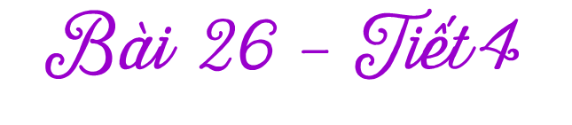
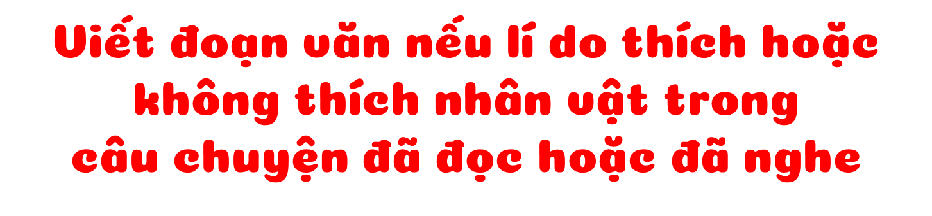


Thứ…. ngày…. tháng…. năm….
VIẾT SÁNG TẠO
TẢ ĐỒ ĐÙNG HỌC TẬP

Slide 2
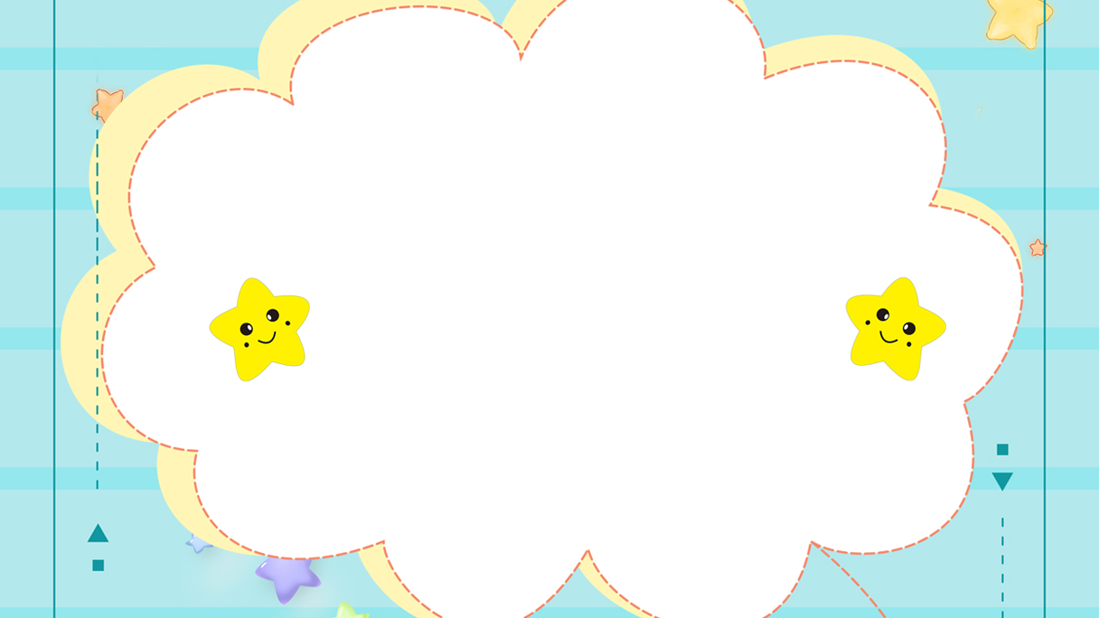


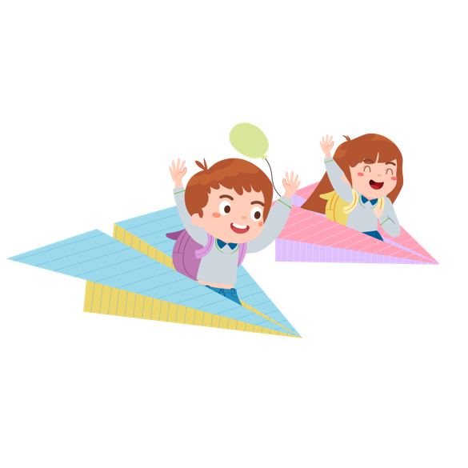



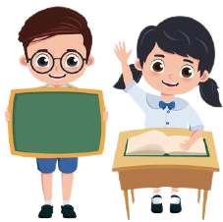

Slide 3

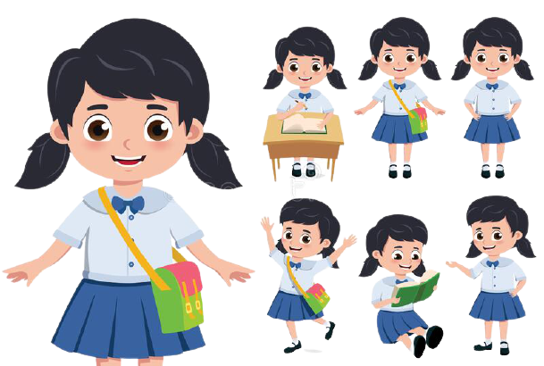
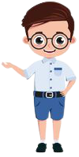

Slide 4
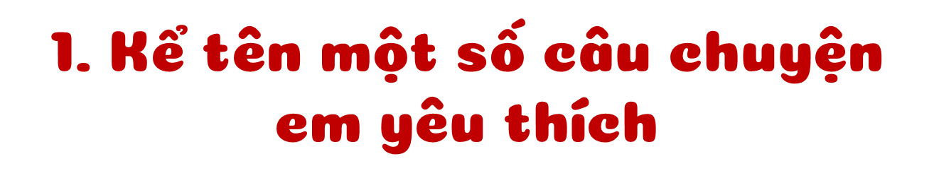

Slide 5

1
1. Kể tên một số câu chuyện em yêu thích
1
Nêu tên câu chuyện em yêu thích
2
Nêu tên nhận vật trong câu chuyện em thích.

Slide 6

2. Hỏi – đáp về nhân vật e thích hoặc không thích trong câu chuyện e đã đọc hoặc đã nghe.
Em muốn nói về nhân vật nào? Trong câu chuyện nào?
Gợi ý
Em thích hoặc không thích nhận vật đó ở điểm nào? (ngoại hình, tính cách, hành động, suy nghĩ, tình cảm, lời nói,..)
Nêu lí do vì sao em thích hoặc không thích điều đó ở nhân vật.

Slide 7
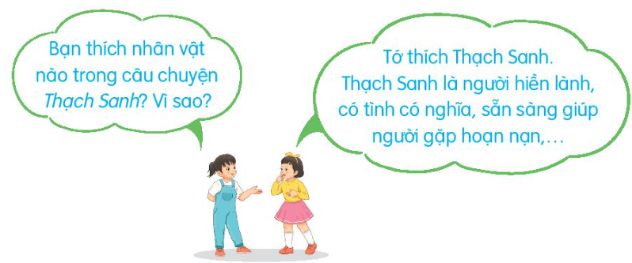

Slide 8
Chia sẻ trước lớp

Slide 10


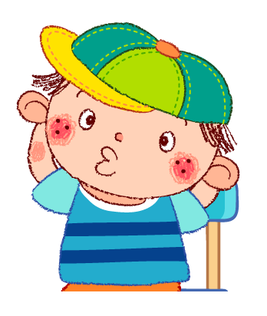
Viết 2-3 câu nêu lí do em thích hoặc không thích một nhân vật trong câu chuyện đã đọc.
 Lưu ý: đầu câu viết hoa, cuối câu có dấu chấm.

Slide 11

Trao đổi bài viết.
Bài viết có nhiều câu văn hay
(dùng từ hay)
Bài viết đã đúng yêu cầu
(đủ số câu)
Bài viết có sáng tạo
(thêm ý mới)

Slide 12
BÀI MẪU 1
Trong truyện Thạch Sanh, em rất ghét Lí Thông. Bởi nhân vật này vừa tham lam, lại độc ác. Lí Thông đã lừa Thạch Sanh đi trông miếu hoang, cướp công lao diệt chằn tinh, giết đại bàng cứu công chúa. Những việc làm của Lí Thông thật sai trái, đáng bị lên án. Đến cuối cùng, Lí Thông đã bị trừng trị thích đáng. Nhân vật đã giúp em nhận ra bài học bổ ích.

Slide 13
BÀI MẪU 2
Em rất thích nhân vật Gà trống trong truyện Đi tìm mặt trời. Khi gõ kiến đến nhà các loài vật, tất cả đều bận rộn với công việc riêng. Chỉ có Gà trống là đồng ý đi tìm mặt trời. Trên hành trình đi tìm mặt trời, Gà trống đã phải đối mặt với khó khăn, nhưng nghĩ thương các bạn sống trong tối tăm, ẩm ướt nên đã không từ bỏ. Nhân vật này giúp em cảm nhận được ý nghĩa của lòng dũng cảm, tình yêu thương đồng loại.

Slide 14


Slide 15

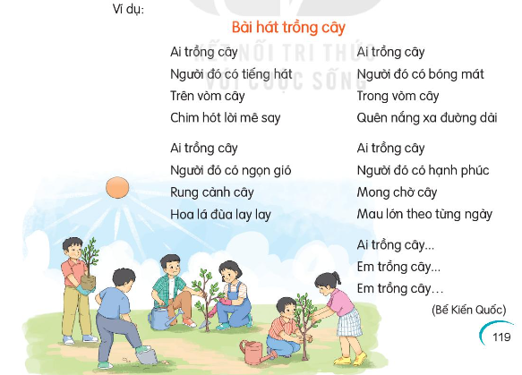
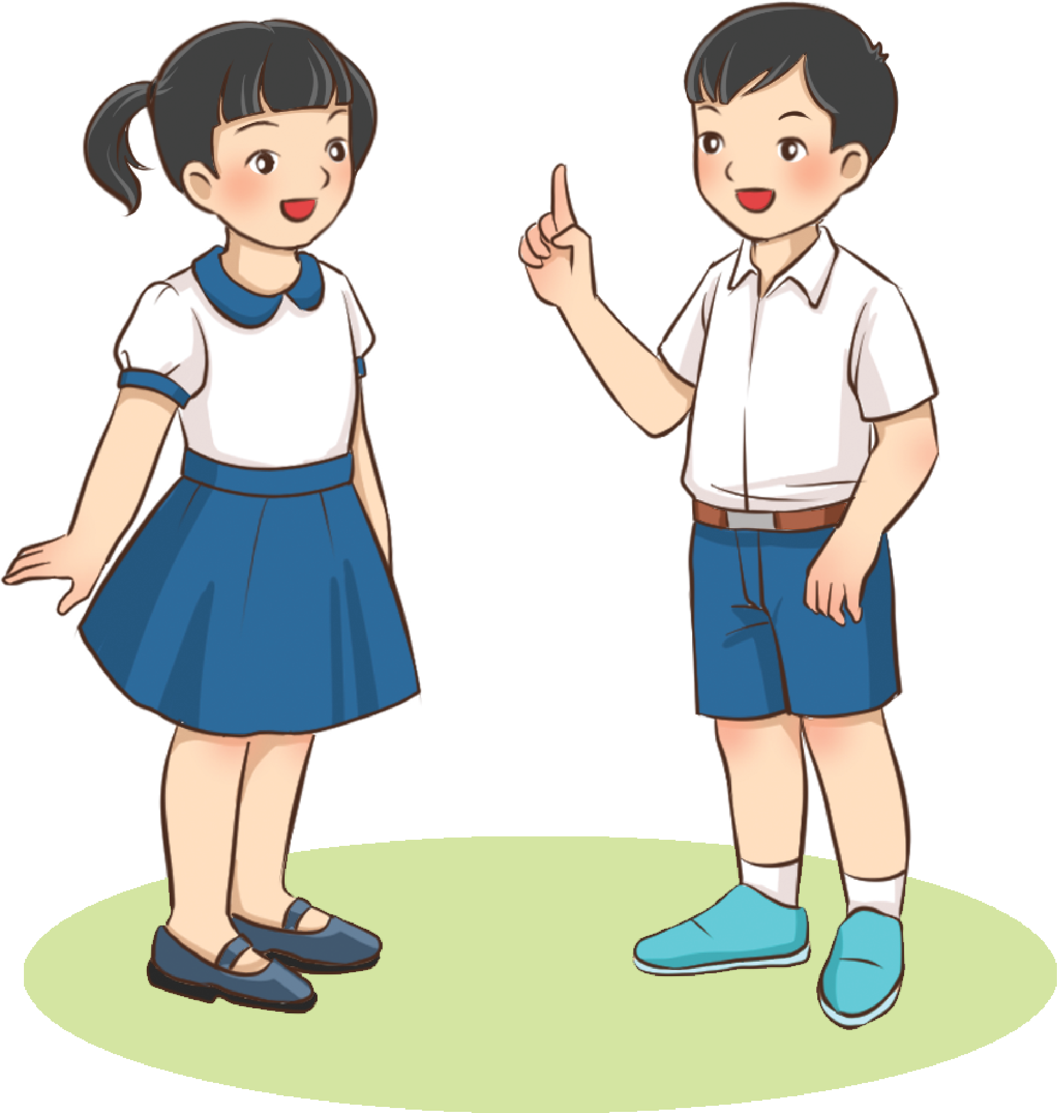
Tìm đọc câu chuyện, bài văn, bài thơ,… về một nghề nghiệp hoặc công việc nào đó.

Slide 16
Về nhà:
Tìm đọc thêm những bài văn, bài thơ,...viết về những hoạt động yêu thích của em.

Slide 17


